Slide 1
AVANCES EN LA IMPLEMENTACIÓN DE LA GESTIÓN PROSPECTIVA Y CORRECTIVA DEL RIESGO DE DESASTRES

Slide 2
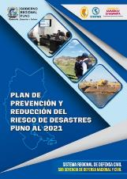
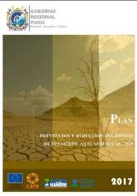
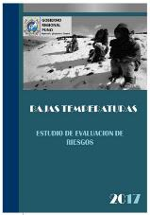
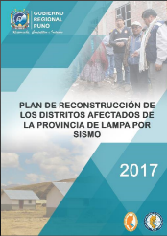
GESTIÓN PROSPECTIVA
GESTIÓN CORRECTIVA

Slide 3
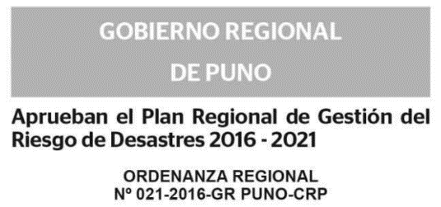
GESTIÓN PROSPECTIVA
PLAN REGIONAL DE GESTIÓN DEL RIESGO DE DESASTRES

Slide 4
PLAN REGIONAL DE GESTIÓN DEL RIESGO DE DESASTRES
GESTIÓN PROSPECTIVA
El Departamento de Puno cuenta con zonas de riesgo alto y muy alto ante desastres, debido a que se manifiestan múltiples peligros de origen hidrometeorológico, atmosférico y climático que afectan a la población, medios de vida y servicios esenciales, incidiendo en deterioro de las condiciones de vida y pobreza en la población. Solo en los últimos años (2003-2015) en el Departamento de Puno se han presentado más de 3 mil emergencias, ocasionando casi 100 mil damnificados, 1.5 millones de afectados, y más de 100 personas fallecidas. Respecto a los daños en la infraestructura privada y pública se ha identificado casi 11 mil viviendas destruidas y más de 60 mil viviendas afectadas, más de 600 instituciones educativas afectadas, 158 centros de salud afectados, y más de 300 mil has afectadas y destruidas (SINPAD, 2016)

Slide 5
PLAN REGIONAL DE GESTIÓN DEL RIESGO DE DESASTRES
GESTIÓN PROSPECTIVA
Objetivo General
Institucionalizar la Gestión del Riesgo de Desastres en las Políticas Públicas, Programas y Proyectos en el Departamento con Articulación Nacional y Local de actores del sector público, privado y sociedad civil, con el fin de contribuir a la sostenibilidad del bienestar social de la población y contribuir a la reducción del sufrimiento humano a través de una eficiente y oportuna atención a desastres.

Slide 6
GESTIÓN PROSPECTIVA
PLAN REGIONAL DE GESTIÓN DEL RIESGO DE DESASTRES
Objetivos Específicos
Desarrollar conciencia en la población, autoridades y sector privado sobre la existencia de los riesgos actuales.
Prevenir y reducir los riesgos de desastres en el territorio a través del desarrollo de una cultura de prevención y de la implementación de medidas de reducción del riesgo de desastres.
Reducir las condiciones que favorecen la generación de riesgo futuro y los factores subyacentes.
Aumentar la Resiliencia de los servicios esenciales y medios de vida para garantizar la continuidad de las operaciones o la recuperación oportuna del mismo.
Fortalecer capacidades de las instituciones y organismos operativos en preparación y respuestas a desastres.

Slide 7
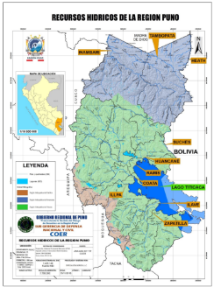
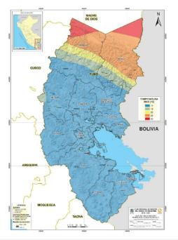
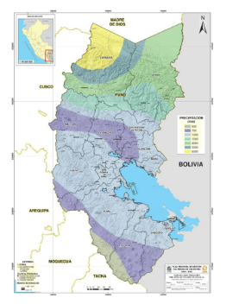
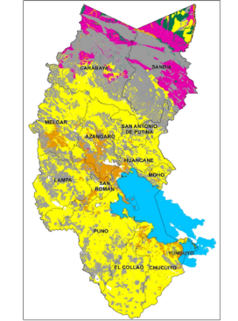
GESTIÓN PROSPECTIVA
Recursos Hídricos
CARACTERIZACIÓN GENERAL DEL DEPARTAMENTO DE PUNO
Temperaturas Mínimas
Temperaturas Máximas
Uso de Suelos

Slide 8
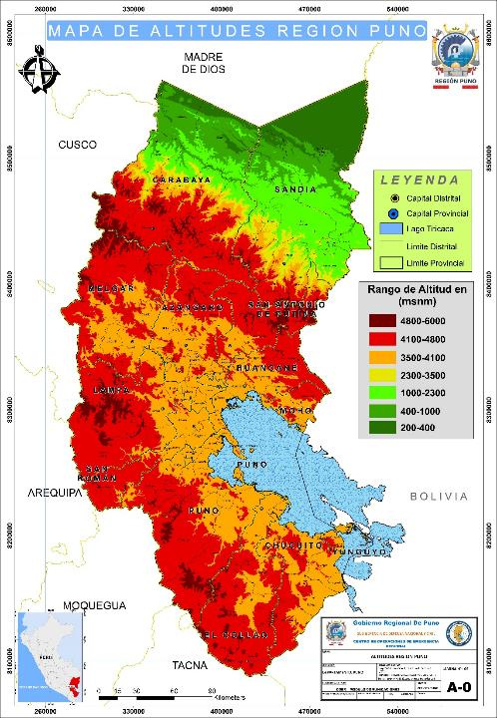

GESTIÓN PROSPECTIVA
CARACTERIZACIÓN GENERAL DEL DEPARTAMENTO DE PUNO

Slide 9
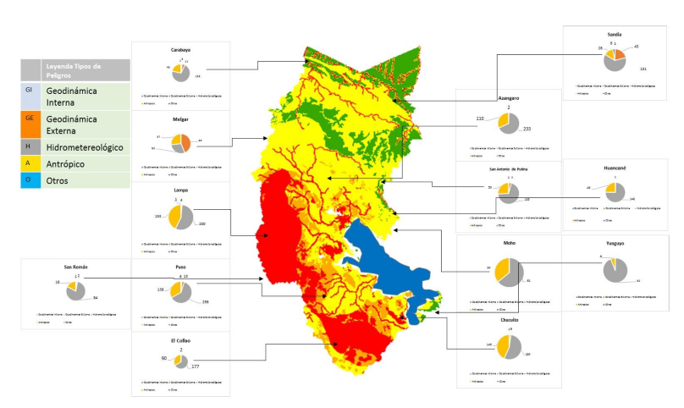
GESTIÓN PROSPECTIVA
DIAGNÓSTICO DE LA GESTIÓN DE RIESGO DE DESASTRES
MAPA MULTIPELIGROS

Slide 10
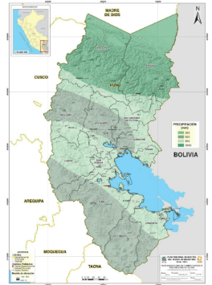
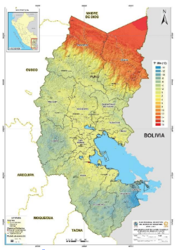
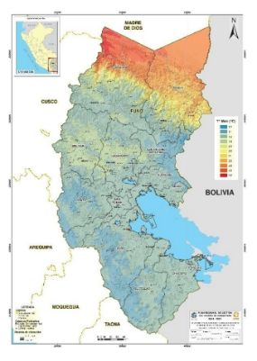
GESTIÓN PROSPECTIVA
ESCENARIO DE CAMBIO CLIMÁTICO AL 2030
PRECIPITACIÓN AL 2030
TEMPERATURAS MIN AL 2030
TEMPERATURAS MAX AL 2030

Slide 11

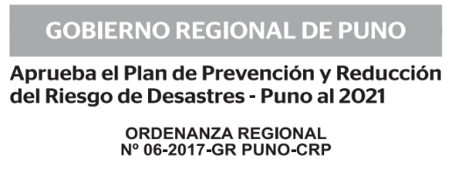
GESTIÓN PROSPECTIVA
PLAN DE PREVENCIÓN Y REDUCCIÓN DEL RIESGO DE DESASTRES PUNO AL 2021

Slide 12
GESTIÓN PROSPECTIVA
PLAN DE PREVENCIÓN Y REDUCCIÓN DEL RIESGO DE DESASTRES PUNO AL 2021
Objetivo General
Reducir las vulnerabilidades y evitar la generación de nuevos riesgos en la región Puno, basándonos para ello en la ejecución estratégica y planificada de los procesos de estimación, prevención y reducción del riesgo de desastres

Slide 13
GESTIÓN PROSPECTIVA
PLAN DE PREVENCIÓN Y REDUCCIÓN DEL RIESGO DE DESASTRES PUNO AL 2021
Objetivos Específicos
1. Impulsar y fomentar la Institucionalización de la Gestión del Riesgo de Desastres en el Gobierno Regional de Puno y Los Gobiernos Locales presentes, con el objetivo de apoyar la toma de decisiones y mejorar las condiciones logísticas, estructurales y financieras que permitan la ejecución de las acciones y proyectos estratégicos debidamente planificados.
2. Fortalecer las capacidades técnicas para la ejecución de los procesos de estimación, prevención y reducción del riesgo de desastres.
3. Identificar y evaluar los riesgos existentes en la región Puno ante el posible impacto de los principales peligros recurrentes, determinando los niveles de peligrosidad, vulnerabilidad y el nivel de riesgo a los que se encuentran expuestos la población, y la infraestructura pública y privada.

Slide 14
GESTIÓN PROSPECTIVA
PLAN DE PREVENCIÓN Y REDUCCIÓN DEL RIESGO DE DESASTRES PUNO AL 2021
Objetivos Específicos
4. Incorporar la Gestión del Riesgo de Desastres en la planificación estratégica y operativa así como en criterios técnicos de priorización y programación de proyectos de inversión pública y sus procesos participativos.
5. Programación, formulación y ejecución planificada y estratégica de acciones y proyectos integrales de tratamiento de los riesgos que han sido debidamente identificados y evaluados para su debida intervención.
6. Orientar, apoyar y fortalecer los procesos de gestión del territorio para evitar la generación de nuevos riesgos.
7. Fortalecer y fomentar la cultura de prevención, la participación de la población y el aumento de la resiliencia para el desarrollo seguro y sostenible de la región Puno.

Slide 15
MATRIZ PARA LA IDENTIFICACIÓN DE LOS PRINCIPALES PROBLEMAS
ÁMBITO | ANÁLISIS DE CARACTERIZACIÓN FÍSICA, SOCIAL Y EQUIPAMENTAL | ANÁLISIS DE REGISTROS DE INFORMACIÓN REFERIDOS A LA GRD | ANÁLISIS DE LA INSTITUCIONALIDAD EN GRD | ANÁLISIS DE LOS ESTUDIOS DE RIESGOS EXISTENTES | PRINCIPALES PROBLEMAS IDENTIFICADOS
REGIÓN PUNO | En general la región Puno tiene una extensión de 70,481Km2, representando el 5.5% del territorio nacional lo cual se posiciona en el quinto lugar, en su territorio se pueden advertir que solo en la Provincias de Sandia y Carabaya se presentan las mayores diferencias altitudinales, las demás Provincias presentan diferencias altitudinales que no son muy significativas y denotan la configuración geográfica de las mismas Sus características litológicas son bastante variadas, no obstante, en este territorio amplio se presentan solo 03 tipos de clima predominantes, semifrígido lluvioso y húmedo; semiseco, frio y clima cálido muy lluvioso y muy húmedo, así mismo es importante mencionar que en su territorio se concentran 103 cuencas hidrográficas y un importante número de elementos expuestos. | En el ámbito de la Región Puno la mayor ocurrencia de peligros registrados durante el periodo de análisis son los originados por fenómenos hidro-meteorológicos y oceanográficos (69%), seguido de los peligros inducidos por la acción humana (27%) y los peligros de originados por fenómenos de geodinámica externa (3%), impactando principalmente sobre las Provincias de Azángaro, Puno y el Collao respectivamente. Específicamente: Los sismos impactaron principalmente sobre las Provincias Puno, Lampa y San Román respectivamente. Los deslizamientos y derrumbes impactaron principalmente sobre las Provincias de S. A. de Putina, Sandia y Carabaya respectivamente. Las heladas, vientos fuertes e inundaciones impactaron principalmente sobre las Provincias de Azángaro, El Collao y Puno respectivamente. Los incendios urbanos y forestales impactaron principalmente sobre las Provincias de Puno, Lampa y Melgar respectivamente. | En general se podría mencionar que todas las Provincias de la región Puno presentan un nivel de institucionalidad para la GRD de nivel REGULAR, se debe destacar que el mayor monto de recursos financieros programados vía PPR-068 se ha registrado en el año 2015, año en cual se registró la mejor ejecución financiera (72%) desde el 2013 al 2016, los registros de ejecución financiera analizados para estos años nos muestran que sus niveles de ejecución se encuentran por encima del 70%; en cuanto se refiere a los recursos logísticos para la GRD presenta un nivel REGULAR al igual que sus capacidades humanas existentes para la GRD. | En la región Puno, un total de 281,274 habitantes estas expuestos al peligro de granizadas, en área aproximada de 3,542 km2. Un total de 137,699 habitantes, están expuestos al peligro sísmico (intensidades sísmicas máximas VIII). Un total de 177,700 habitantes de la región Puno están expuestos al peligro de heladas (frecuencia de 180-2710 días y 270 a 365 días), fenómeno que se presenta en aproximadamente en un área de 5,767 km2 dela región. Un total de 103,699 habitantes de la región Puno están expuestos a la susceptibilidad del territorio a movimientos en masa (nivel muy alto), fenómeno que se presenta en un área aproximada de 16,052 km2. Un total de 50,294 habitantes de la región Puno están expuestos a la susceptibilidad del territorio a sequias (nivel alto), fenómeno que se presenta en un área aproximada de 5,372 km2. Un total de 31,617 habitantes de la región Puno están expuestos a inundaciones (nivel de susceptibilidad muy alto), fenómeno que se presenta en un área aproximada de 2,312 km2. | PROBLEMA 1. Débil Institucionalidad e inexistencia de instrumentos de gestión para la gestión prospectiva y correctiva del riesgo de desastres.
 |  |  |  |  | PROBLEMA 2. Escaso conocimiento para la gestión y conducción de los procesos prospectivos y correctivos del riesgo e insuficientes recursos humanos especializados, para la ejecución de los mismos.
 |  |  |  |  | PROBLEMA 3. Inexistentes o insuficientes estudios técnicos vinculados al análisis de riesgos, lo que conlleva al desconocimiento del nivel de riesgo existente en la región y por ende carencia de proyectos de inversión que representen su tratamiento de manera eficiente.
 |  |  |  |  | PROBLEMA 4. Escasa cultura de prevención y participación ciudadana para impulsar la ejecución de los procesos prospectivos y correctivos del riesgo de desastres.
 |  |  |  |  | PROBLEMA 5. Alta ocurrencia e impacto de peligros originados por fenómenos naturales y por la acción humana en el siguiente orden: Bajas temperaturas / Heladas Inundaciones Incendios Urbanos Movimientos en masa
 |  |  |  |  | PROBLEMA CENTRAL Existencia de condiciones físicas, fenomenológicas, sociales y de escasa institucionalidad para la GRD en la región Puno que favorecen la ocurrencia, intensidad e impacto de peligros generados por fenómenos de origen natural e inducidos por la acción humana y que condicionan el desarrollo seguro y sostenible de la región.

Slide 16
GESTIÓN PROSPECTIVA

Slide 17
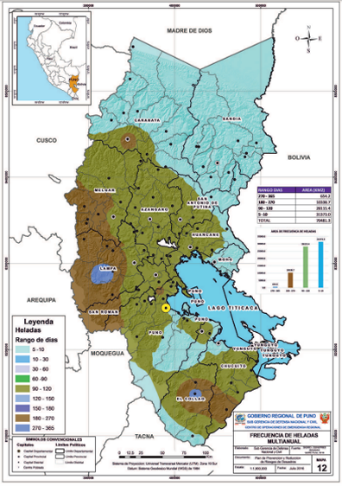
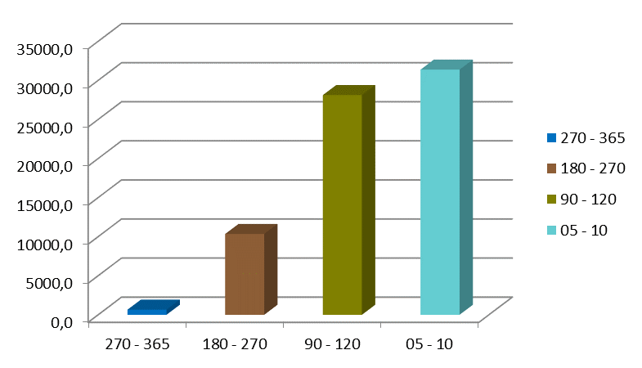
FRECUENCIA DE HELADAS EN LA REGIÓN PUNO
GESTIÓN PROSPECTIVA

Slide 18
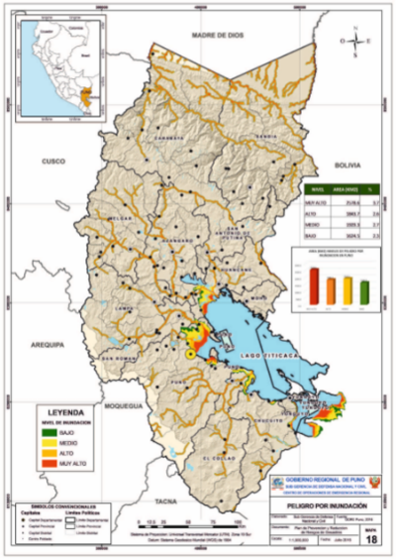
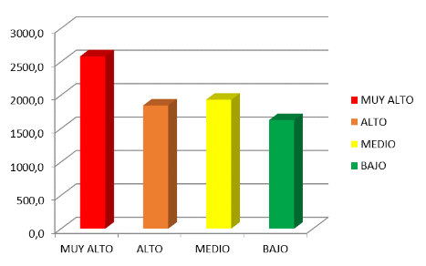
PELIGRO POR INUNDACIÓN
GESTIÓN PROSPECTIVA

Slide 19
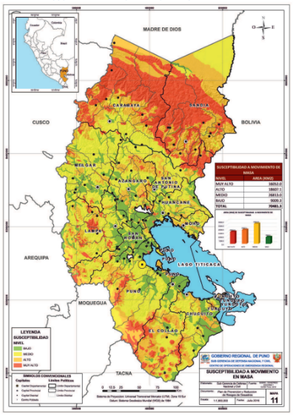
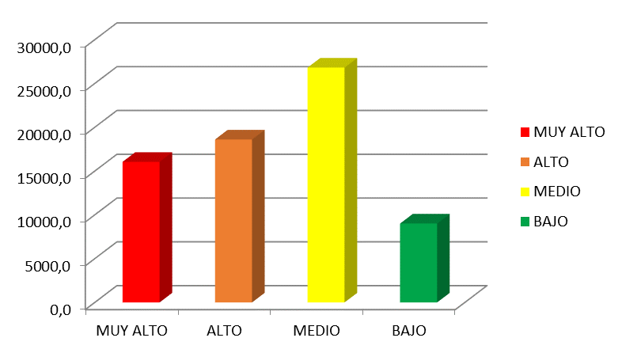
SUCEPTIBILIDAD A MOVIMIENTO DE MASA
GESTIÓN PROSPECTIVA

Slide 20
GESTIÓN PROSPECTIVA
NÚMERO DE OCURRENCIAS DE INCENDIOS FORESTALES EN LA REGIÓN PUNO A NIVEL DE PROVINCIAS
N° | PROVINCIAS | N° DISTRITOS | N° OCURRENCIAS
1 | AZÁNGARO | 15 | 378
2 | CARABAYA | 10 | 1,270
3 | CHUCUITO | 7 | 353
4 | EL COLLAO | 5 | 287
5 | HUANCANÉ | 8 | 237
6 | LAMPA | 10 | 422
7 | MELGAR | 9 | 1,017
8 | MOHO | 4 | 181
9 | PUNO | 14 | 873
10 | SAN ANTONIO DE PUTINA | 5 | 344
11 | SAN ROMÁN | 4 | 136
12 | SANDIA | 10 | 2,030
13 | YUNGUYO | 3 | 43
TOTALES |  | 104 | 7,571

Slide 21
GESTIÓN PROSPECTIVA
COMPARATIVO DE NÚMERO DE OCURRENCIAS DE INCENDIOS FORESTALES EN PUNO

Slide 22

GESTIÓN PROSPECTIVA
PLAN DE PREVENCIÓN Y REDUCCIÓN DEL RIESGO DE DESASTRES ANTE SEQUÍAS

Slide 23
GESTIÓN PROSPECTIVA
ANÁLISIS DE LOS REGISTROS DE INFORMACIÓN REFERIDOS AL RIESGO DE DESASTRE

Slide 24
GESTIÓN PROSPECTIVA

Slide 25
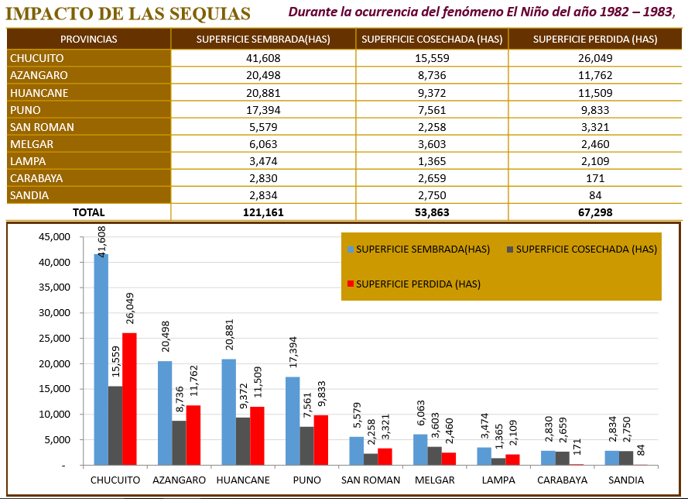
GESTIÓN PROSPECTIVA

Slide 26
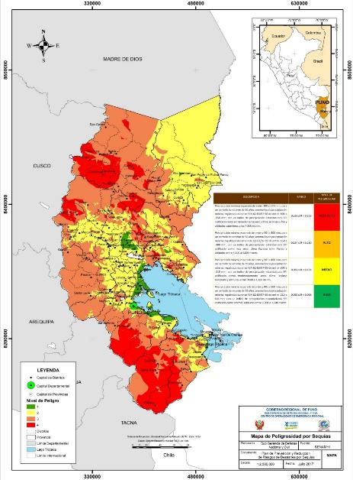
GESTIÓN PROSPECTIVA
MAPA DE PELIGRO POR SEQUIAS
09

Slide 27
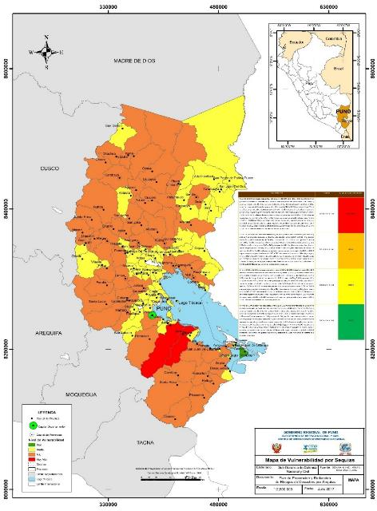
GESTIÓN PROSPECTIVA
MAPA DE VULNERABILIDAD POR SEQUIAS
10

Slide 28
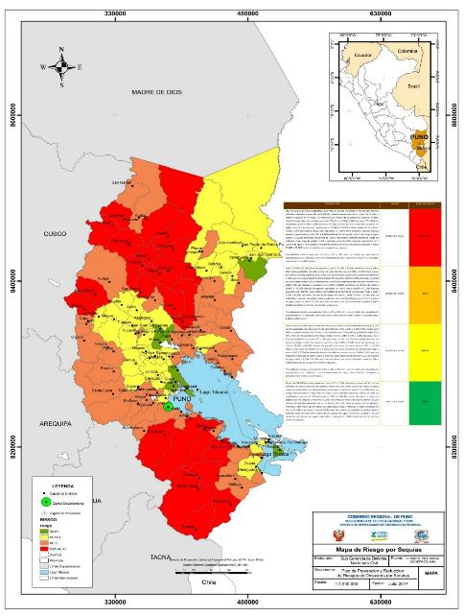
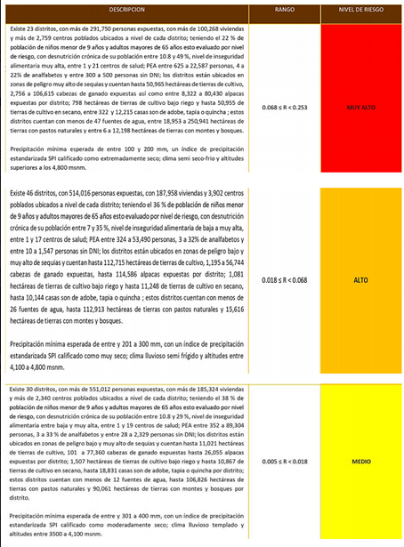
GESTIÓN PROSPECTIVA
MAPA DE RIESGO POR SEQUIAS
11

Slide 29
GESTIÓN PROSPECTIVA
IMPORTANCIA DEL PLAN
Elaboración de este plan en las municipalidades locales y por los sectores en la región Puno
El primer plan de prevención y reducción del riesgo ante sequias en el País
Brinda Información de escenarios de riesgo ante sequias en la Región Puno
Elaboración de Evaluaciones de riesgo (EVAR) mas detallados en la región Puno
Permite generar priorizar y ejecutar PIP para la reducción y prevención del riesgo enmarcados en la ley 29664
Incrementar la resiliencia población agropecuaria de la región Puno
11

Slide 30
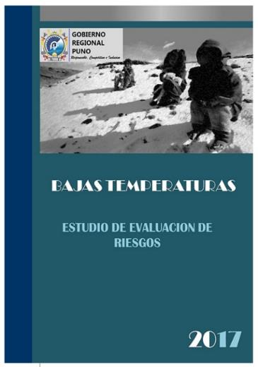
ESTUDIO DE EVALUACIÓN DE RIESGOS POR BAJAS TEMPERATURAS
GESTIÓN PROSPECTIVA

Slide 31
GESTIÓN PROSPECTIVA
ESTUDIO DE EVALUACIÓN DE RIESGOS POR BAJAS TEMPERATURAS
Durante los años 2003 a mayo del 2017, en la Región Puno se ha registrado la ocurrencia de 3,662 peligros generados por fenómenos de origen natural e inducidos por la acción humana, el 25% de los mismos corresponden a la ocurrencia de las Heladas, constituyéndose por ende en el principal peligro generado por fenómenos de origen natural que impacta la región; su impacto acumulado sobre los habitantes durante los 14 años de análisis supera el millón de registros.

Slide 32
GESTIÓN PROSPECTIVA
ESTUDIO DE EVALUACIÓN DE RIESGOS POR BAJAS TEMPERATURAS
  OBJETIVO GENERAL
Evaluar el Riesgo de Bajas Temperaturas en la región Puno, y contar con una herramienta técnica fundamental que permita orientar la ejecución de los procesos de la gestión del riesgo de desastres de manera estratégica en beneficio de población en riesgo.

Slide 33
GESTIÓN PROSPECTIVA
ESTUDIO DE EVALUACIÓN DE RIESGOS POR BAJAS TEMPERATURAS
  OBJETIVOS ESPECÍFICOS
1. Determinar el nivel de peligrosidad de las Bajas Temperas en la región Puno.
2. Analizar y determinar los niveles de vulnerabilidad de la población y sus medios de vida frente a las Bajas Temperaturas en la región Puno.
3. Determinar, zonificar y cuantificar el nivel de riesgo de las Bajas Temperaturas en la región Puno.
4. Determinar las medidas de control de riesgo frente a las Bajas Temperaturas en la región Puno.

Slide 34
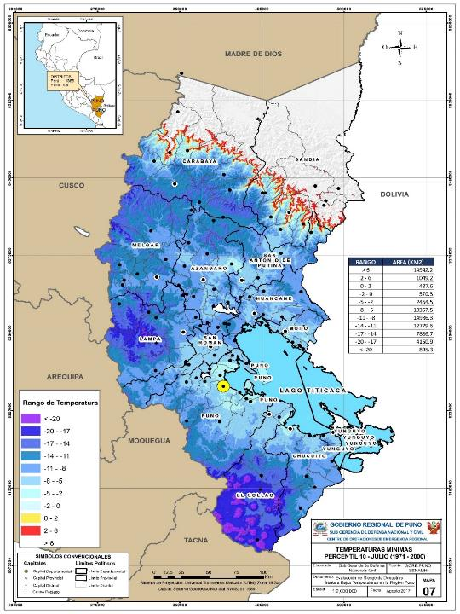
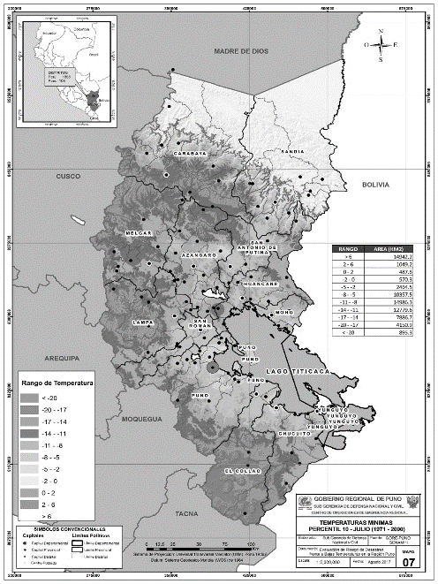
TEMPERATURAS MÍNIMAS SEVERAS PERCENTIL 10
TEMPERATURA MINIMA PERCENTIL 10
RANGO DE TEMPERATURA | Área Km2 | % Área
Menores a -20 | 895.27 | 1.27
Entre -20 y -17 | 4,150.89 | 5.89
Entre -17 y -14 | 7,886.73 | 11.19
Entre -14 y -11 | 12,779.59 | 18.13
Entre -11 y -8 | 14,986.28 | 21.26
Entre -8 y -5 | 10,357.52 | 14.70
Entre -5 y -2 | 2,464.45 | 3.50
Entre -2 y - 0 | 570.29 | 0.81
Entre 0 y 2 | 487.60 | 0.69
Entre 2 y 6 | 1,049.17 | 1.49
Mayores a 6 | 14,853.56 | 21.07
TOTAL | 70,481.35 | 100.00

Slide 35
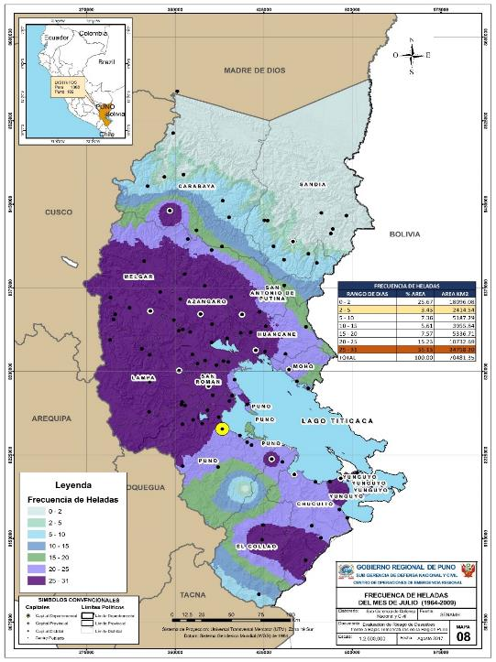
FRECUENCIA DE HELADAS
FRECUENCIA DE HELADAS
RANGO DE DIAS | % AREA | AREA KM2
0 - 2 | 25.67 | 18,096.08
2 - 5 | 3.43 | 2,414.54
5 - 10 | 7.36 | 5,187.29
10 - 15 | 5.61 | 3,955.84
15 - 20 | 7.57 | 5,336.71
20 - 25 | 15.23 | 10,732.69
25 - 31 | 35.13 | 24,758.20
TOTAL | 100.00 | 70,481.35

Slide 36
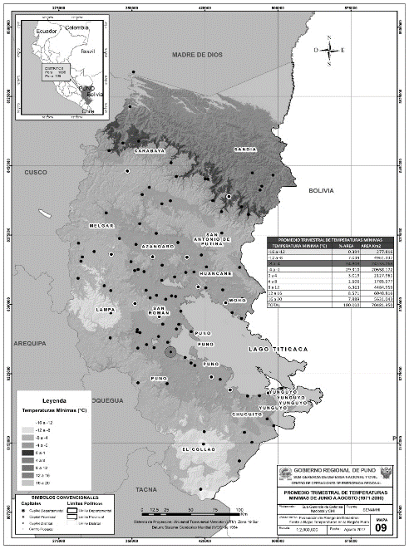
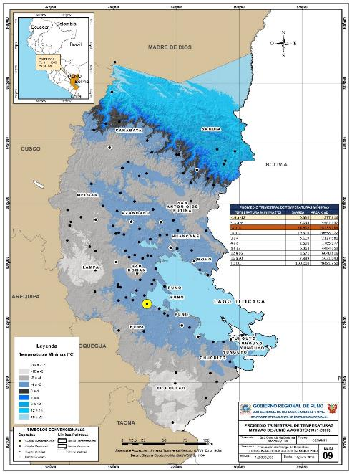
    PROMEDIO TRIMESTRAL DE TEMPERATURAS MÍNIMAS
 | PROMEDIO TRIMESTRAL DE TEMPERATURAS MÍNIMAS
 | TEMPERATURA MINIMA (°C) | % AREA | AREA Km2
 | -16 a -12 | 0.4 | 277.8
 | -12 a -8 | 7.0 | 4,961.3
 | -8 a -4 | 34.8 | 24,533.3
 | -4 a -2 | 29.3 | 20,658.2
 | 0 a -4 | 3.0 | 2,128.0
 | 4 a 8 | 2.5 | 1,766.0
 | 8 a 12 | 6.4 | 4,485.0
 | 12 a 16 | 8.6 | 6,040.8
 | 16 a 20 | 8.0 | 5,631.0
 | TOTAL | 100 | 70,481.4

Slide 37
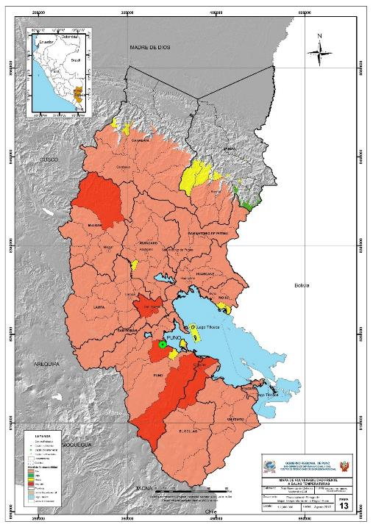
MAPA DE VULNERABILIDAD FRENTE A BAJAS TEMPERATURAS

Slide 38
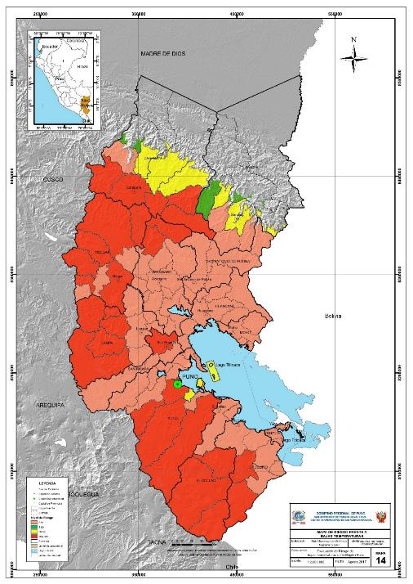
MAPA DE RIESGO FRENTE A BAJAS TEMPERATURAS

Slide 39

PLAN DE RECONSTRUCCIÓN DE LOS DISTRITOS AFECTADOS DE LA PROVINCIA DE LAMPA POR SISMO
GESTIÓN CORRECTIVA
APROBADO CON :
RESOLUCION EJECUTIVA REGIONAL
N°178-2017-GRGRPUNO

Slide 40
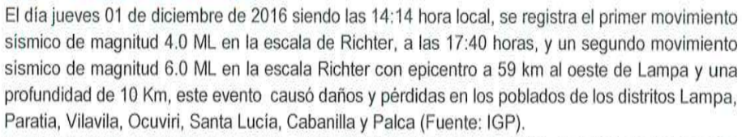
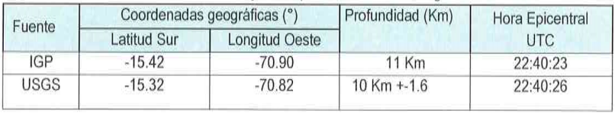
UBICACIÓN Y HORA EPICENTRAL DEL SISMO SEGÚN IGP/USGS
GESTIÓN CORRECTIVA
DESCRIPCIÓN DEL EVENTO

Slide 41
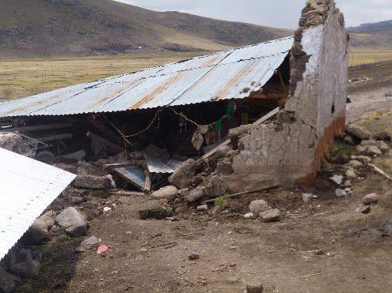
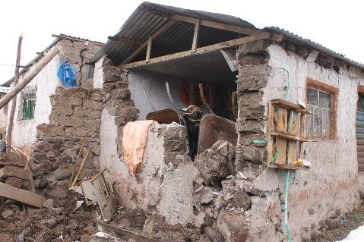
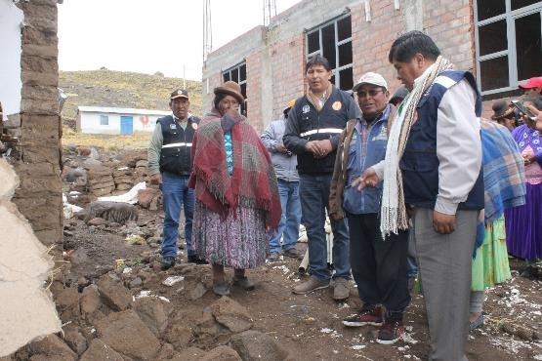
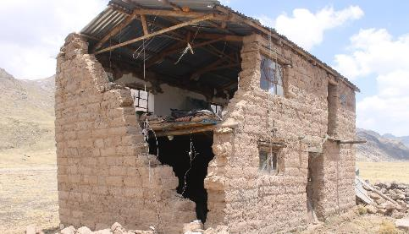
DAÑOS CAUSADOS POR EL SISMO

Slide 42
GESTIÓN CORRECTIVA
POBLACIÓN DAÑADA POR EL SISMO LAMPA - PUNO

Slide 43
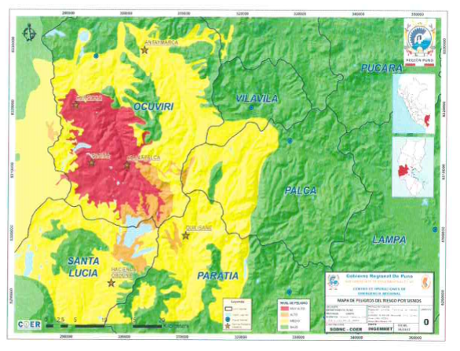
MAPA DE PELIGRO
GESTIÓN CORRECTIVA

Slide 44
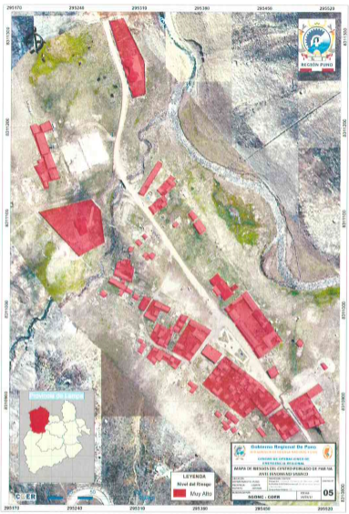
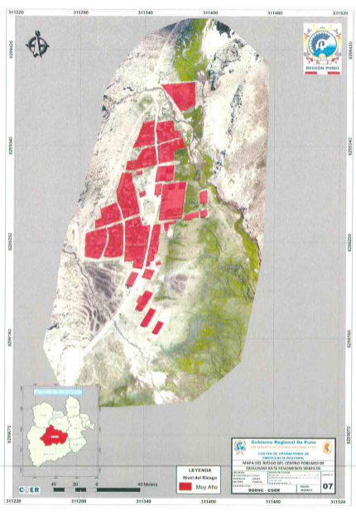
NIVEL DE RIESGO DEL CENTRO POBLADO DE PARINA
GESTIÓN CORRECTIVA
NIVEL DE RIESGO DEL CENTRO POBLADO DE QUILLISANI

Slide 45
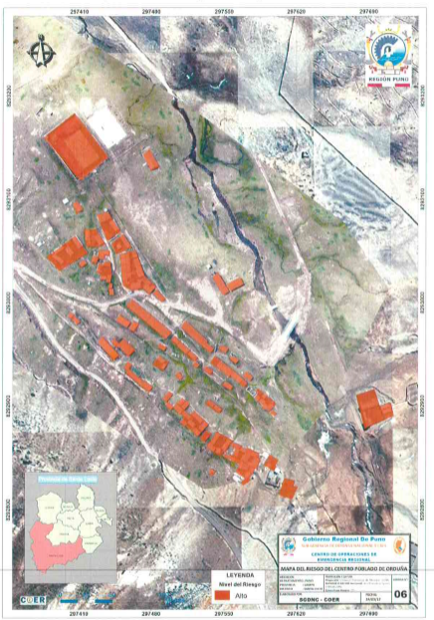
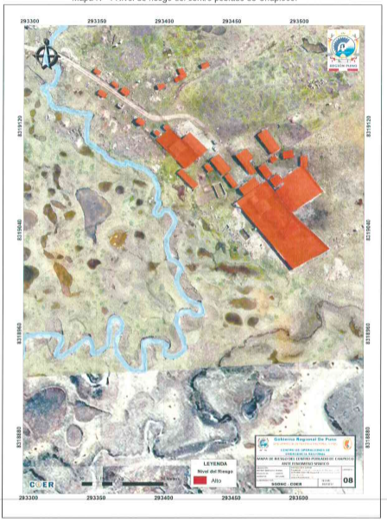
NIVEL DE RIESGO DEL CENTRO POBLADO DE ORDUÑA
GESTIÓN CORRECTIVA
NIVEL DE RIESGO DEL CENTRO POBLADO DE CHAPIOCO

Slide 46
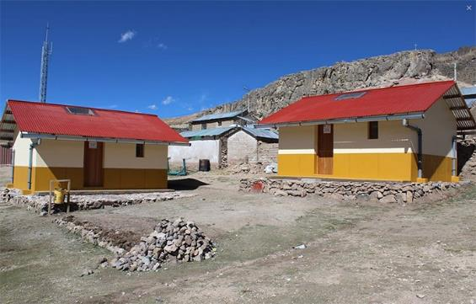
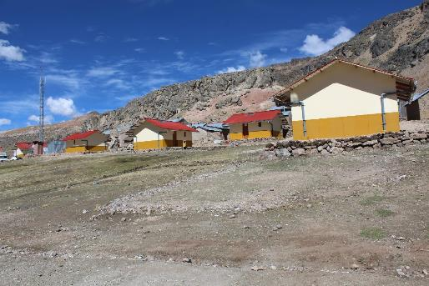
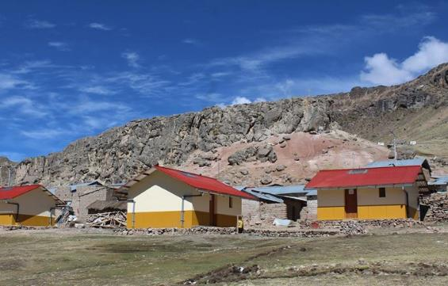
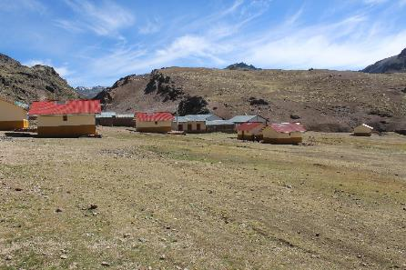
GESTIÓN CORRECTIVA

Slide 47
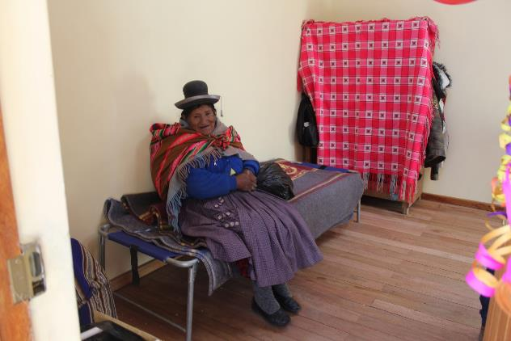



GESTIÓN CORRECTIVA

Slide 48


USO DE IMÁGENES SATELITALES
CONVENIO FIRMADO ENTRE EL GOBIERNO REGIONAL DE
PUNO Y LA AGENCIA ESPACIAL DEL PERÚ (CONIDA)

Slide 49



USO DE IMÁGENES SATELITALES
CAPACITACIÓN A LA PLATAFORMA DE DEFENSA CIVIL EN PERCEPCIÓN REMOTA

Slide 50

USO DE IMÁGENES SATELITALES
SOLICITUD DE IMÁGENES SATELITALES DEL PERÚ SAT – I MEDIANTE NUESTRA WEB
http://coerpuno.gob.pe/solicitud-imagenes-satelitales/

Slide 51
SISTEMA DE INFORMACIÓN PARA
LA GESTION DEL RIESGO DE DESASTRES
SIGRID

Slide 52

SIGRID PERSONALIZADO DE LA REGIÓN PUNO
SIGRID
PERSONALIZADO

Slide 53






















SIGRID PERSONALIZADO DE LA REGIÓN PUNO
INFORMACIÓN GEOESPACIAL
MAPAS GORE PUNO:
Elementos Expuestos
Cartografía de Peligros
Niveles de Peligrosidad
Niveles de Exposición
Niveles de Vulnerabilidad
Información Complementaria
(MAS DE 40 CAPAS)

Slide 54






















SIGRID PERSONALIZADO DE LA REGIÓN PUNO
NOMBRE DEL DOCUMENTO | TIPO
ESTUDIO HIDROLÓGICO EVALUACIÓN DE LOS RECURSOS HÍDRICOS EN LAS CUENCAS DE LOS RÍOS HUANCANÉ Y SUCHES | ESTUDIO
IDENTIFICACIÓN DE POBLACIONES VULNERABLES POR ACTIVACIÓN DE QUEBRADAS 2016-2017 - REGIÓN PUNO | PLAN
IDENTIFICACIÓN DE ZONAS VULNERABLES ANTE INUNDACIONES EN RÍOS Y QUEBRADAS DE LA REGIÓN PUNO | ESTUDIO
INFORME IDENTIFICACIÓN Y EVALUACIÓN EN LA GESTIÓN DE RIESGOS DEL RÍO TOROCOCHA EN EL DISTRITO DE JULIACA PUNO 2016 | INFORME
MAPA UBICACIÓN DE POBLACIONES VULNERABLES POR ACTIVACIÓN DE QUEBRADAS PUNO 2016 | MAPA
PLAN CONTINGENCIA POR LLUVIAS 2016-2017 PUNO | PLAN
PLAN DE CONTINGENCIA ANTE EL PELIGRO INMINENTE DE DÉFICIT HÍDRICO ANTE EL FENÓMENO EL NIÑO PUNO 2016 | PLAN
PLAN DE CONTINGENCIA ANTE LA ESCASES DE LLUVIAS EN LA REGIÓN PUNO CAMPAÑA AGRICOLA 2016-2017 PUNO | PLAN
PLAN DE CONTINGENCIA POR SEQUÍA SECTOR AGRARIO INFRAESTRUCTURA DE RIEGO, PUNO 2016 | PLAN
PLAN DE CONTINGENCIA POR SISMO PUNO | PLAN
PLAN DE OPERACIONES, EJERCICIO DE ACCIÓN MULTISECTORIAL ANTE INUNDACIONES- HUANCANÉ 2016 | PLAN
PLAN REGIONAL DE CONTINGENCIA ANTE BAJAS TEMPERATURAS 2017 PUNO | PLAN
PLAN REGIONAL DE GESTIÓN DEL RIESGO DE DESASTRES 2016 - 2021 - REGIÓN PUNO | INFORME
PLAN REGIONAL GESTIÓN DEL RIESGO DE DESASTRES 2016-2021,RESUMIDA, PUNO | PLAN
PROGRAMA REGIONAL DE POBLACIÓN DE LA REGIÓN PUNO 2013 - 2017 | OTROS
SISMO DE LAMPA DEL 1 DE DICIEMBRE DEL 2016 (6.0 ML) - PUNO | ESTUDIO
ZONIFICACIÓN ECOLÓGICA Y ECONÓMICA DEL DEPARTAMENTO DE PUNO | ESTUDIO
ZONIFICACIÓN ECOLÓGICA Y ECONÓMICA DEL DEPARTAMENTO DE PUNO - IMPLEMENTACIÓN DE LOS PROCESOS DE ORDENAMIENTO TERRITORIAL | ESTUDIO
REGISTROS ADMINISTRATIVOS
DOCUMENTOS:
Investigación científica
Estudios Técnicos
Evaluaciones de Riesgo
Publicaciones
Informes
Normas entre otros.

Slide 55






CATALOGO INTERACTIVO DEL SIGRID
Para dar a conocer que información podemos encontrar en el SIGRID para la región Puno y a la vez dar la mayor facilidad de acceso posible, es que se elabora un catálogo interactivo con información pertinente a la región, que permite interactuar entre el catalogo y los equipos móviles con soporte de sistema operativo Android en las que se podrá ver los registros administrativos completos elaborados por entidades técnico científicas e instituciones relacionadas a la gestión del riesgo de desastres. http://coerpuno.gob.pe/sigrid

Slide 56

















LEVANTAMIENTO DE INFORMACIÓN
FOTOGRAMÉTRICA CON EL RPAS
INFORMACIÓN QUE SERVIRÁ PARA:
Los estudios de Evaluación de Riesgos (EVAR)
Información Geoespacial para el SIGRID
Otros usos como información cartográfica y catastral para los Estudios de Reasentamiento Poblacional
Productos
Imágenes crudas ópticas en formato .JPEG, TIFF | Digital
Ortomosaicos con resolución espacial de, 3 a 4 cm por pixel | Digital
Nube de puntos en formato .LAS .LAZ. XYZ | Digital
MDS y DEM | Digital
Curvas de Nivel | Digital
Informes técnicos de los productos y misiones | Impreso y Digital
Antauta
Potoni
Crucero
VilaVila
Ocuviri
Ananea
Palca
Cojata
Ajoyani
Juncal
San Antonio
Paratia
Capazo

Slide 57




ACTIVIDADES REALIZADAS EN TEMAS DEL SIGRID
TALLER DE ACTUALIZACIÓN EN SIG CON QGIS
  Al equipo técnico COER
  A la plataforma de defensa civil regional y responsables COEP
  A los responsables COED
TALLER DE ACTUALIZACIÓN Y PERSONALIZACIÓN DEL SIGRID
  Plataforma de defensa civil regional y responsables COEP
  Responsables COED
CURSO DE VUELO DE DRONE Y PROCESAMIENTO FOTOGRAMÉTRICO CON EL SOFTWARE PIX4D
  Primer curso Básico
  Segundo Curso taller
CATALOGO INTERACTIVO DEL SIGRID
  Impresión de 3,000 ejemplares
LEVANTAMIENTO DE INFORMACIÓN FOTOGRAMÉTRICA CON EL RPAS (DRONE)
  Adquisición de un DRONE y accesorios.
  Generación de información topográfica y mosaicos de fotografías aéreas obtenidas con RPAS haciendo 880 Has en capitales de distritos ubicados sobre los 4,100 m.s.n.m.

Slide 58
GRACIAS

